Slide 1

OP业务流程开发指导 OP Business Process Developer Guide
王亮

Slide 2

目录
什么是业务流程引擎
准备开发环境
制作流程图
发布流程图
API
数据库设计说明
参考资料

Slide 3
什么是业务流程引擎
工作流
“业务过程的部分或整体在计算机应用环境下的自动化”，能够解决“多个参与者之间，按照预定义的规则传递文档、信息或任务的过程自动进行，从而实现某个预期的业务目标，或者促使业务目标的实现。
通俗的说，流程就是多个人（系统/模块）在一起合作完成某件事情的步骤，把步骤变成计算机能理解的形式就是工作流。
业务流程引擎
完成工作流的定义和管理，并按照在系统中预先定义好的规则执行工作流实例的系统。流程引擎不是业务系统，而是为企业业务系统运行提供的一个软件支撑环境。
定义工作流、执行工作流是业务流程引擎主要两大功能。

Slide 4

准备开发环境
使用eclipse
下载：http://www.eclipse.org/downloads/
安装activiti designer
打开工具栏Help -> Install New Software
点击Add按钮，添加如下地址
Name: Activiti BPMN 2.0 designer
Location: http://activiti.org/designer/update/

Slide 5
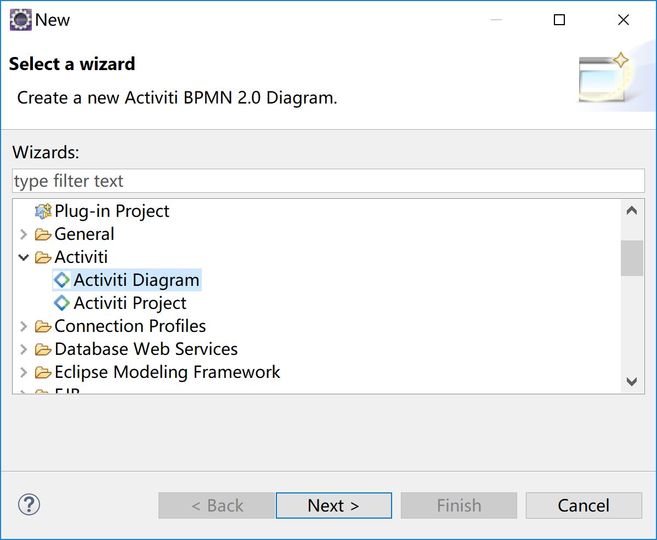
制作流程图
新建Activiti流程图：
创建一个新的流程图文件（右击任何项目选择“New”->“Other”->“Activiti Diagram”）并命名。 确认文件后缀为 .bpmn20.xml 或 .bpmn， 否则流程图无法发布。

Slide 6
制作流程图
开始事件
结束事件
顺序流
网关
任务
表达式

Slide 7
开始事件
用来指明流程在哪里开始
空开始事件
定时开始事件
消息开始事件

Slide 8
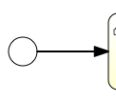
开始事件
空开始事件
空开始事件技术上意味着没有指定启动流程实例的触发条件。 这就是说引擎不能预计什么时候流程实例会启动。 空开始事件用于，当流程实例要通过API启动的场景， 通过调用IRuntimeServiceFaceSV中的startProcessInstanceByXXX方法。
空开始事件显示成一个圆圈，没有内部图表（没有触发类型）

Slide 9

开始事件
定时开始事件
定时开始事件用来在指定的时间创建流程实例。 它可以同时用于只启动一次的流程 和应该在特定时间间隔启动多次的流程。
注意：子流程不能使用定时开始事件。
注意：定时开始事件在流程发布后就会开始计算时间。 不需要调用startProcessInstanceByXXX
注意：当包含定时开始事件的新版本流程部署时， 对应的上一个定时器就会被删除。这是因为通常不希望自动启动旧版本流程的流程实例。
定时开始事件显示为一个圆圈，内部是一个表。

Slide 10
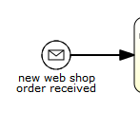
开始事件
消息开始事件
消息开始事件可以用其使用一个命名的消息来启动流程实例。 这样可以帮助我们使用消息名称来选择正确的开始事件。
启动流程实例，消息开始事件可以使用IRuntimeServiceFaceSV中的startProcessInstanceByMessage方法来触发。
如果流程定义有多个消息开始事件和一个空开始事件startProcessInstanceByKey和startProcessInstanceByI方法会使用空开始事件启动流程实例。
消息开始事件是一个圆圈，中间是一个消息事件图标。图标是白色未填充的，来表示捕获（接收）行为。

Slide 11
开始事件
消息开始事件
注意点
注意：消息开始事件只支持顶层流程。消息开始事件不支持内嵌子流程。
如果流程定义有多个消息开始事件，startProcessInstanceByMessage(...) 会选择对应的开始事件。
如果流程定义有多个消息开始事件和一个空开始事件。 startProcessInstanceByKey(...)和 startProcessInstanceById(...)会使用空开始事件启动流程实例。
如果流程定义有多个消息开始事件，而且没有空开始事件， startProcessInstanceByKey(...)和 startProcessInstanceById(...)会抛出异常。
如果流程定义只有一个消息开始事件， startProcessInstanceByKey(...)和 startProcessInstanceById(...)会使用这个消息开始事件启动流程实例。
如果流程被调用环节（callActivity）启动，消息开始事件只支持如下情况：
在消息开始事件以外，还有一个单独的空开始事件
流程只有一个消息开始事件，没有空开始事件。

Slide 12
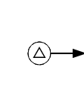
开始事件
信号开始事件
可以用来通过一个已命名的信号（signal）来启动一个流程实例。 信号可以在流程实例内部使用“中间信号抛出事务”触发， 也可以通过API(iruntimeServiceFaceSV.signalEventReceivedXXX 方法)触发。两种情况下， 所有流程实例中拥有相同名称的signalStartEvent都会启动。
注意，在两种情况下，都可以选择同步或异步的方式启动流程实例。
信号开始事件显示为一个中间包含信号事件图标的圆圈。标记是无填充的，表示捕获（接收）行为。

Slide 13
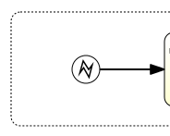
开始事件
错误开始事件
错误开始事件可以用来触发一个事件子流程。 错误开始事件不能用来启动流程实例。错误开始事件都是中断事件。
错误开始事件是一个圆圈，包含一个错误事件标记。标记是白色未填充的，来表示捕获（接收）行为。

Slide 14
结束事件
结束事件表示（子）流程（分支）的结束。 结束事件都是触发事件。 这是说当流程达到结束事件，会触发一个结果。 结果的类型是通过事件的内部黑色图标表示的。
空结束事件
错误结束事件
取消结束事件

Slide 15

结束事件
空结束事件
空结束事件意味着到达事件时不会指定抛出的结果。 这样，引擎会直接结束当前执行的分支，不会做其他事情。
空结束事件是一个粗边圆圈，内部没有小图标（无结果类型） 。

Slide 16
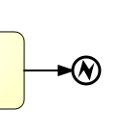
结束事件
错误结束事件
当流程执行到错误结束事件， 流程的当前分支就会结束，并抛出一个错误。 这个错误可以被对应的中间边界错误事件捕获。 如果找不到匹配的边界错误事件，就会抛出一个异常。
错误结束事件是一个标准的结束事件（粗边圆圈），内部有错误图标。 错误图表是全黑的，表示触发语法。

Slide 17
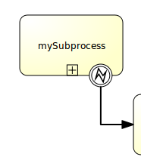
结束事件
错误结束事件：
延伸：错误边界事件
节点边界上的中间捕获错误事件， 或简写成边界错误事件， 它会捕获节点范围内抛出的错误。
定义一个边界错误事件，大多用于内嵌子流程， 或调用节点，对于子流程的情况，它会为所有内部的节点创建一个作用范围。 错误是由错误结束事件抛出的。 这个错误会传递给上层作用域，直到找到一个错误事件定义向匹配的边界错误事件。
当捕获了错误事件时，边界任务绑定的节点就会销毁， 也会销毁内部所有的执行分支 （比如，同步节点，内嵌子流程，等等）。 流程执行会继续沿着边界事件的外出连线继续执行。

Slide 18

结束事件
取消结束事件
取消结束事件只能与BPMN事务子流程结合使用。 当到达取消结束事件时，会抛出取消事件，它必须被取消边界事件捕获。 取消边界事件会取消事务，并触发补偿机制。
取消结束事件显示为标准的结束事件（粗边圆圈），包含一个取消图标。 取消图标是全黑的，表示触发语法。

Slide 19
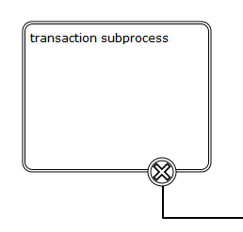
结束事件
取消结束事件
延伸：取消边界事件
在事务性子流程的边界上的中间捕获取消， 或简称为边界取消事件 cancel event， 当事务取消时触发。当取消边界事件触发时，首先中断当前作用域的所有执行。 然后开始补偿事务内的所有激活的补偿边界事件。 补偿是同步执行的。例如，离开事务前，边界事务会等待补偿执行完毕。 当补偿完成后，事务子流程会沿着取消边界事务的外出连线继续执行。
注意：每个事务子流程只能有一个取消边界事件。
注意：如果事务子流程包含内嵌子流程，补偿只会触发已经成功完成的子流程。
注意：如果取消边界子流程对应的事务子流程配置为多实例， 如果一个实例触发了取消，就会取消所有实例。

Slide 20

顺序流
顺序流是连接两个流程节点的连线。 流程执行完一个节点后，会沿着节点的所有外出顺序流继续执行。 就是说，BPMN 2.0默认的行为就是并发的： 两个外出顺序流会创造两个单独的，并发流程分支。
顺序流显示为从起点到终点的箭头。 箭头总是指向终点。
条件顺序流
默认顺序流

Slide 21
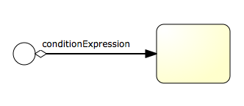
顺序流
条件顺序流
可以为顺序流定义一个条件。离开一个BPMN 2.0节点时， 默认会计算外出顺序流的条件。 如果条件结果为true, 就会选择外出顺序流继续执行。当多条顺序流被选中时， 就会创建多条分支， 流程会继续以并行方式继续执行。
条件表达式只能使用UEL，使用的表达式需要返回boolean值，否则会在解析表达式时抛出异常。

Slide 22
顺序流
默认顺序流
所有的BPMN 2.0任务和网关都可以设置一个默认顺序流。 只有在节点的其他外出顺序流不能被选中是，才会使用它作为外出顺序流继续执行。 默认顺序流的条件设置不会生效。

Slide 23
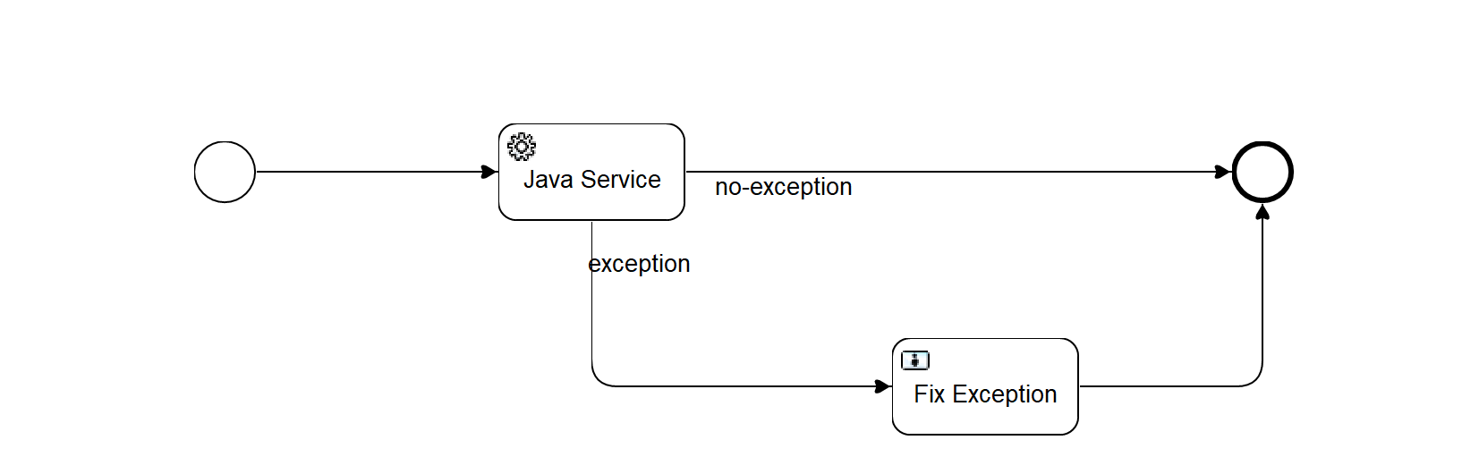
顺序流
异常顺序流
在一些异常发生时，让路程进入其他路径
这里的服务任务有两个外出顺序流，分别叫exception和 no-exception。异常出现时会使用顺序流的id来决定流向：

Slide 24
顺序流
异常顺序流
如下代码为流程定义
右侧为javaService任务执行的java程序
public class ThrowsExceptionBehavior implements ActivityBehavior {
public void execute(ActivityExecution execution) throws Exception {
String var = (String) execution.getVariable("var");
PvmTransition transition = null;
try {
executeLogic(var);
transition = execution.getActivity().findOutgoingTransition("no-exception");
} catch (Exception e) {
transition = execution.getActivity().findOutgoingTransition("exception");
}
execution.take(transition);
}
}
<serviceTask id="javaService"
name="Java service invocation"
activiti:class="org.activiti.ThrowsExceptionBehavior">
</serviceTask>
<sequenceFlow id="no-exception" sourceRef="javaService" targetRef="theEnd" />
<sequenceFlow id="exception" sourceRef="javaService" targetRef="fixException" />

Slide 25
网关
网关用来控制流程的流向
排他网关
并行网关
包含网关
基于事件网关

Slide 26

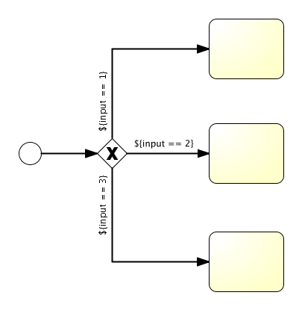
网关
排他网关
排他网关（也叫异或（XOR）网关，或更技术性的叫法 基于数据的排他网关）， 用来在流程中实现决策。 当流程执行到这个网关，所有外出顺序流都会被处理一遍。 其中条件解析为true的顺序流（或者没有设置条件，概念上在顺序流上定义了一个'true'） 会被选中，让流程继续运行。
注意这里的外出顺序流 与BPMN 2.0通常的概念是不同的。通常情况下，所有条件结果为true的顺序流 都会被选中，以并行方式执行，但排他网关只会选择一条顺序流执行。 就是说，虽然多个顺序流的条件结果为true， 那么XML中的第一个顺序流（也只有这一条）会被选中，并用来继续运行流程。 如果没有选中任何顺序流，会抛出一个异常。
排他网关显示成一个普通网关（比如，菱形图形）， 内部是一个“X”图标，表示异或（XOR）语义。 注意，没有内部图标的网关，默认为排他网关。 BPMN 2.0规范不允许在同一个流程定义中同时使用没有X和有X的菱形图形。

Slide 27
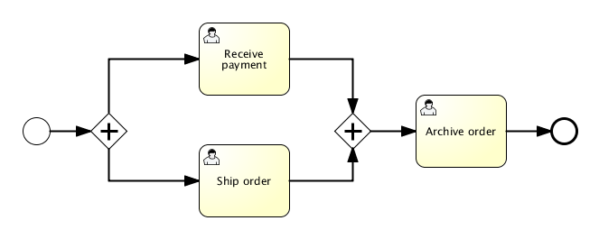
网关
并行网关
网关也可以表示流程中的并行情况。它允许将流程 分成多条分支，也可以把多条分支 汇聚到一起。并行网关的功能是基于进入和外出的顺序流的：
分支： 并行后的所有外出顺序流，为每个顺序流都创建一个并发分支。
汇聚： 所有到达并行网关，在此等待的进入分支， 直到所有进入顺序流的分支都到达以后， 流程就会通过汇聚网关。
注意，如果同一个并行网关有多个进入和多个外出顺序流， 它就同时具有分支和汇聚功能。 这时，网关会先汇聚所有进入的顺序流，然后再切分成多个并行分支。
与其他网关的主要区别是，并行网关不会解析条件。 即使顺序流中定义了条件，也会被忽略。
并行网关显示成一个普通网关（菱形）内部是一个“加号”图标， 表示“与（AND）”语义。

Slide 28
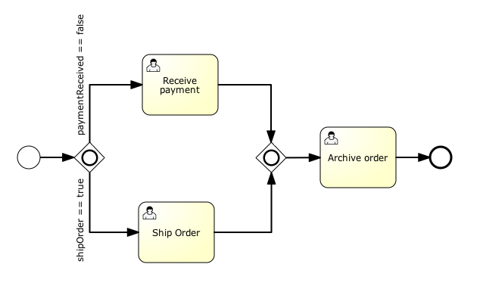
网关
包含网关
包含网关可以看做是排他网关和并行网关的结合体。 和排他网关一样，你可以在外出顺序流上定义条件，包含网关会解析它们。 但是主要的区别是包含网关可以选择多于一条顺序流，这和并行网关一样。
包含网关的功能是基于进入和外出顺序流的：
分支： 所有外出顺序流的条件都会被解析，结果为true的顺序流会以并行方式继续执行， 会为每个顺序流创建一个分支。
汇聚： 所有分支到达包含网关，会进入等待， 直到每个包含流程token的进入顺序流的分支都到达。 这是与并行网关的最大不同。换句话说，包含网关只会等待被选中执行了的进入顺序流。 在汇聚之后，流程会穿过包含网关继续执行。
注意，如果同一个包含节点拥有多个进入和外出顺序流， 它就会同时含有分支和汇聚功能。 这时，网关会先汇聚所有拥有流程token的进入顺序流， 再根据条件判断结果为true的外出顺序流，为它们生成多条并行分支。
并行网关显示为一个普通网关（菱形），内部包含一个圆圈图标。

Slide 29

网关
基于事件网关
基于事件网关允许根据事件判断流向。网关的每个外出顺序流都要连接到一个中间捕获事件。 当流程到达一个基于事件网关，网关会进入等待状态：会暂停执行。 与此同时，会为每个外出顺序流创建相对的事件订阅。
注意基于事件网关的外出顺序流和普通顺序流不同。这些顺序流不会真的"执行"。 相反，它们让流程引擎去决定执行到基于事件网关的流程需要订阅哪些事件。 要考虑以下条件：
基于事件网关必须有两条或以上外出顺序流。
基于事件网关后，只能使用intermediateCatchEvent类型。 （activiti不支持基于事件网关后连接ReceiveTask。）
连接到基于事件网关的intermediateCatchEvent只能有一条进入顺序流。
基于事件网关和其他BPMN网关一样显示成一个菱形， 内部包含指定图标。

Slide 30
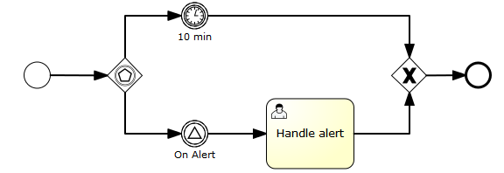
网关
基于事件网关
举例：下面的流程是一个使用基于事件网关的例子。当流程执行到基于事件网关时， 流程会暂停执行。与此同时，流程实例会订阅警告信号事件，并创建一个10分钟后触发的定时器。 这会产生流程引擎为一个信号事件等待10分钟的效果。如果10分钟内发出信号，定时器就会取消，流程会沿着信号执行。 如果信号没有出现，流程会沿着定时器的方向前进，信号订阅会被取消。

Slide 31
任务
用户任务
脚本任务
Java服务任务
Java接收任务

Slide 32

任务
用户任务
用户任务用来设置必须由人员完成的工作。 当流程执行到用户任务，会创建一个新任务， 并把这个新任务加入到分配人或群组的任务列表中。
用户任务显示成一个普通任务（圆角矩形），左上角有一个小用户图标。
assignee属性：这个自定义扩展可以直接把用户任务分配给指定用户，可使用表达式
candidateUsers属性：这个自定义扩展可以为任务设置候选人，可使用表达式
candidateGroups属性：这个自定义扩展可以为任务设置候选组，可使用表达式
如果上面的方式还不满足需求，还可以使用创建事件的任务监听器 来实现自定义的分配逻辑
public class MyAssignmentHandler implements TaskListener {
public void notify(DelegateTask delegateTask) {
// Execute custom identity lookups here
// and then for example call following methods:
delegateTask.setAssignee("kermit");
delegateTask.addCandidateUser("fozzie");
delegateTask.addCandidateGroup("management");
...
}
}

Slide 33
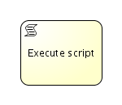
任务
脚本任务
脚本任务是一个自动节点。当流程到达脚本任务， 会执行对应的脚本。
脚本任务显示为标准BPMN 2.0任务（圆角矩形）， 左上角有一个脚本小图标。
到达脚本任务的流程可以访问的所有流程变量，都可以在脚本中使用。
脚本语言支持Javascript和groovy。
可以在脚本中设置流程变量，直接调用 execution.setVariable("variableName", variableValue)。
<script>
sum = 0
for ( i in inputArray ) {
sum += i
}
def scriptVar = "test123"
execution.setVariable("myVar", scriptVar)
</script>

Slide 34
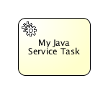
任务
JAVA服务任务
java服务任务用来调用外部java类。
服务任务显示为圆角矩形，左上角有一个齿轮小图标。
有4钟方法来声明java调用逻辑：
实现JavaDelegate或ActivityBehavior
执行解析代理对象的表达式
调用一个方法表达式
调用一个值表达式

Slide 35
任务
JAVA服务任务
要在流程执行中实现一个调用的类，这个类需要实现org.activiti.engine.delegate.JavaDelegate接口， 并在execute方法中提供对应的业务逻辑。 当流程执行到特定阶段，它会指定方法中定义好的业务逻辑， 并按照默认BPMN 2.0中的方式离开节点。
注意：serviceTask定义的class只会创建一个java类的实例。 所有流程实例都会共享相同的类实例，并调用execute(DelegateExecution)。 这意味着，类不能使用任何成员变量，必须是线程安全的，它必须能模拟在不同线程中执行。 这也影响着属性注入的处理方式。
public class ToUppercase implements JavaDelegate {
public void execute(DelegateExecution execution) throws Exception {
String var = (String) execution.getVariable("input");
var = var.toUpperCase();
execution.setVariable("input", var);
}
}

Slide 36
任务
JAVA服务任务
也可以提供实现 org.activiti.engine.impl.pvm.delegate.ActivityBehavior接口的类。 实现可以访问更强大的ActivityExecution, 它可以影响流程的流向。注意，这不是一个很好的实践， 应该尽量避免。

Slide 37
任务
JAVA服务任务
属性注入：略
服务任务结果
服务流程返回的结果（使用表达式的服务任务）可以分配给已经存在的或新的流程变量， 可以通过指定服务任务定义的'activiti:resultVariable'属性来实现。 指定的变量值会被服务流程的返回结果覆盖。 如果没有指定返回变量名，就会忽略返回结果。
在下面的例子中，服务流程的返回值（在'myService'上调用'doSomething()'方法的返回值， myService可能是流程变量，也可能是spring的bean），会设置到名为'myVar'的流程变量里， 在服务执行完成之后。
<serviceTask id="aMethodExpressionServiceTask"
activiti:expression="#{myService.doSomething()}"
activiti:resultVariable="myVar" />
Notes:
略

Slide 38
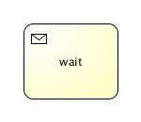
任务
Java接收任务
接收任务是一个简单任务，它会等待对应消息的到达。 当前，我们只实现了这个任务的java语义。 当流程达到接收任务，流程状态会保存到存储里。 意味着流程会等待在这个等待状态， 直到引擎接收了一个特定的消息， 这会触发流程穿过接收任务继续执行。
接收任务显示为一个任务（圆角矩形），右上角有一个消息小标记。 消息是白色的（黑色图标表示发送语义）
通过IRuntimeServiceFaceSV.signal(“流程实例ID”)激活流程实例继续执行。

Slide 39
制作流程图
表达式
Activiti使用UEL处理表达式，UEL即统一表达式语言。
表达式可以用在很多场景下，比如Java服务任务，执行监听器，任务监听器和条件流。 虽然有两重表达式，值表达式和方法表达式，Activiti进行了抽象，所以两者可以同样使用在需要表达式的场景中。
Value expression：解析为值。默认，所有流程变量都可以使用。所有spring bean（spring环境中）也可以使用在表达式中。 一些实例：
${myVar}
${myBean.myProperty}
Method expression：调用一个方法，使用或不使用参数。当调用一个无参数的方法时，记得在方法名后添加空的括号（以区分值表达式）。 传递的参数可以是字符串也可以是表达式，它们会被自动解析。例子：
${printer.print()}
${myBean.addNewOrder('orderName')}
${myBean.doSomething(myVar, execution)}
注意这些表达式支持解析原始类型（包括比较），bean，list，数组和map。
在所有流程实例中，表达式中还可以使用一些默认对象：
execution：DelegateExecution提供外出执行的额外信息。
task：DelegateTask提供当前任务的额外信息。注意，只对任务监听器的表达式有效。
authenticatedUserId：当前登录的用户id。如果没有用户登录，这个变量就不可用。

Slide 40
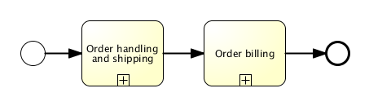
制作流程图
子流程
子流程（Sub-process）是一个包含其他节点，网关，事件等等的节点。 它自己就是一个流程，同时是更大流程的一部分。 子流程是完全定义在父流程里的 （这就是为什么叫做内嵌子流程）。
子流程有两种主要场景：
子流程可以使用继承式建模。 很多建模工具的子流程可以折叠， 把子流程的内部细节隐藏，显示一个高级别的端对端的业务流程总览。
子流程会创建一个新的事件作用域。 子流程运行过程中抛出的事件，可以被子流程边缘定义的 边界事件捕获， 这样就可以创建一个仅限于这个子流程的事件作用范围。
使用子流程要考虑如下限制：
子流程只能包含一个空开始事件， 不能使用其他类型的开始事件。子流程必须 至少有一个结束节点。
顺序流不能跨越子流程的边界。
子流程显示为标准的节点，圆角矩形。 这时子流程是折叠的，只显示名称和一个加号标记， 展示了高级别的流程总览：

Slide 41
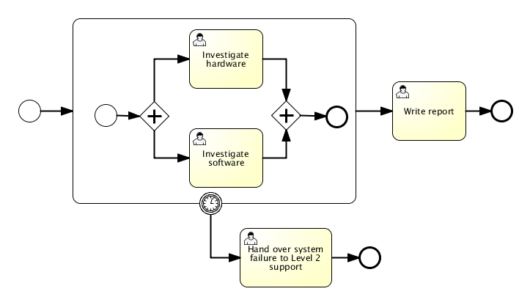
制作流程图
子流程
使用子流程的主要原因，是定义对应事件的作用域。 右边流程模型演示了这个功能：调查硬件/调查软件任务需要同步执行， 两个任务需要在同时完成，在二级支持解决之前。 这里，定时器的作用域（比如，节点需要及时完成）是由子流程限制的。

Slide 42
制作流程图
单元测试
@RunWith(SpringJUnit4ClassRunner.class)
@ContextConfiguration("classpath:org/activiti/spring/test/junit4/springTypicalUsageTest-context.xml")
public class MyBusinessProcessTest {
@Autowired
private RuntimeService runtimeService;
@Autowired
private TaskService taskService;
@Autowired
@Rule
public ActivitiRule activitiSpringRule;
@Test
@Deployment
public void simpleProcessTest() {
runtimeService.startProcessInstanceByKey("simpleProcess");
Task task = taskService.createTaskQuery().singleResult();
assertEquals("My Task", task.getName());
taskService.complete(task.getId());
assertEquals(0, runtimeService.createProcessInstanceQuery().count());
}
}

Slide 43
发布流程图
将流程图文件（.bmpn或.bpmn20.xml）放到流程引擎工程的resources/diagrams/**/ 下，** 为各业务模块名称。
目录结构可以继续向下细分。
当启动流程引擎应用时，会自动检索该目录下的所有流程文件，并自动检查是否有变更。如果发现变更，会自动发布为新版本，版本号自动增加。

Slide 44
API
如何调用流程引擎API
在想要使用流程引擎的项目工程里引用流程引擎的API依赖：
com.aii.ipaas.flow:anno:1.0-SNAPSHOT
API相关枚举值
com.aii.ipaas.flow:model:1.1-SNAPSHOT
流程模型相关服务
com.aii.ipaas.flow:process:1.0.2-SNAPSHOT
流程引擎相关服务
com.aii.ipaas.flow:task:1.1-SNAPSHOT
流程任务相关服务

Slide 45
API
com.aii.ipaas.flow:process:1.0.2-SNAPSHOT
IFormServiceFaceSV
是一个可选服务。即使不使用它，Activiti也可以完美运行， 不会损失任何功能。这个服务提供了启动表单和任务表单两个概念。 启动表单会在流程实例启动之前展示给用户， 任务表单会在用户完成任务时展示。
IHistoryServiceFaceSV
提供了Activiti引擎收集的所有历史数据。 在执行流程时，引擎会保存很多数据（根据配置），比如流程实例启动时间，任务的参与者， 完成任务的时间，每个流程实例的执行路径，等等。 这个服务主要通过查询功能来获得这些数据。
IidentityServiceFaceSV
可以管理（创建，更新，删除，查询...）群组和用户。 请注意， Activiti执行时并没有对用户进行检查。 例如，任务可以分配给任何人，但是引擎不会校验系统中是否存在这个用户。
IManagementServiceFaceSV
基本上不会用到。 它可以查询数据库的表和表的元数据。另外，它提供了查询和管理异步操作的功能。 Activiti的异步操作用途很多，比如定时器，异步操作， 延迟暂停、激活，等等。

Slide 46
API
com.aii.ipaas.flow:process:1.0.2-SNAPSHOT
IProcessEngineFaceSV
所有Activiti引擎功能的中心入口，流程引擎里所有对象，都可以通过此获得。
IRepositoryServiceFaceSV
提供了管理和控制发布包和流程定义的操作。一般用不到。
IRuntimeServiceFaceSV
启动一个流程定义的新实例、获取和保存流程变量，可以在流程实例等待外部触发时使用，这时可以用来继续流程实例。 流程实例可以有很多暂停状态，而服务提供了多种方法来'触发'实例， 接受外部触发后，流程实例就会继续向下执行。
ITaskServiceFaceSV
所有与任务有关的功能都包含在此：查询分配给用户或组的任务；创建独立运行任务，这些任务与流程实例无关；手工设置任务的执行者，或者这些用户通过何种方式与任务关联；认领并完成一个任务。认领意味着一个人期望成为任务的执行者， 即这个用户会完成这个任务。完成意味着“做这个任务要求的事情”。 通常来说会有很多种处理形式。

Slide 47
API
主要API
启动流程实例
IRuntimeServiceFaceSV
startProcessInstanceByKey
startProcessInstanceById
完成流程用户任务
ITaskServiceFaceSV
complete

Slide 48
数据库设计说明
Activiti使用到的表都是ACT_开头的。
ACT_RE_*:
’RE’表示repository(存储)，RepositoryService接口所操作的表。带此前缀的表包含的是静态信息，如，流程定义，流程的资源（图片，规则等）。
ACT_RU_*:
‘RU’表示runtime，运行时表-RuntimeService。这是运行时的表存储着流程变量，用户任务，变量，职责（job）等运行时的数据。Activiti只存储实例执行期间的运行时数据，当流程实例结束时，将删除这些记录。这就保证了这些运行时的表小且快。
ACT_ID_*:
’ID’表示identity (组织机构)，IdentityService接口所操作的表。用户记录，流程中使用到的用户和组。这些表包含标识的信息，如用户，用户组，等等。
ACT_HI_*:
’HI’表示history，历史数据表，HistoryService。就是这些表包含着流程执行的历史相关数据，如结束的流程实例，变量，任务，等等
ACT_GE_*:
全局通用数据及设置(general)，各种情况都使用的数据。

Slide 49
参考资料
本文档：
SVN: http://10.21.20.166:8080/svn/OPProject/DOC/08培训资料/OP业务流程开发指导.pptx
Activiti用户手册：
http://10.21.20.166:8080/svn/OPProject/DOC/08培训资料/Activiti V5.21用户手册.pdf
Activiti数据字典：
http://10.21.20.166:8080/svn/OPProject/DOC/08培训资料/Activiti数据字典.docx

Slide 50


